Slide 1

Lua – Bevezetés
Huzina Patrik – programtervező informatikus
patrikhuzina@gmail.com
2023.11.21

Slide 2
Lua – Története:
A Lua egy könnyűsúlyú szkriptnyelv, melyet az 1993-ban kezdeményezett Roberto Ierusalimschy, Luiz Henrique de Figueiredo és Waldemar Celes alkotta csapat fejlesztett ki.
A neve portugálul "holdat" jelent, utalva a fejlesztők brazil származására és a projekt kezdeti szakaszában tett éjszakai munkájukra.
Az eredeti célja a beágyazott rendszerekhez való könnyű illeszkedés volt.
A Lua-t gyakran használják játékokban és más alkalmazásokban, ahol fontos a gyorsaság és az egyszerűség.
Az open-source licenszének köszönhetően a Lua népszerűvé vált a fejlesztői közösségek körében, és ma is széles körben alkalmazzák a programozásban.
1

Slide 3
Mi is a Lua?
A Python mellett a Lua napjaink egyik leggyakrabban használt szkriptnyelve.
A Lua egy könnyűsúlyú, beágyazható szkriptnyelv, amely kiemelkedővé vált a programozók körében egyszerűsége, gyorsasága és kiváló beágyazhatósága révén, különösen a játékiparban és a beágyazott rendszerek fejlesztésében.
Nagyon hasonló a Pythonhoz, de míg a Pythont széles körben használják, addig a Lua-t inkább beágyazott rendszerekhez és szkripteléshez alkalmazzák.
A Lua egy interpretált szkriptnyelv, ami azt jelenti, hogy nincs különálló fordítási lépés, hanem a forráskód közvetlenül futtatásra kerül egy speciális szoftver, az interpreter segítségével.
2

Slide 4
Miért annyira gyors a Lua?
Könnyűsúlyú tervezés: A Lua célja a könnyűsúlyú és gyors végrehajtás volt, így a nyelv kialakítása minimálisra van optimalizálva (a forráskód kb. 1.4 MB, míg a lefordított interpreter kb. 350 KB méretű).
Just-In-Time (JIT) fordítás: Bár az alap Lua interpreter interpretált, léteznek JIT fordítót tartalmazó implementációk is, például a LuaJIT. A JIT fordítás lehetővé teszi, hogy a kód futás közben forduljon le gépi kóddá, ezáltal növelve a végrehajtási sebességet. (A LuaJIT megmaradt az 5.1-es verziónál, napjaink legfrissebb verziója: 5.4.3)
Kicsi memóriahasználat: A Lua hatékonyan kezeli a memóriát, és a nyelvi konstrukciók kialakítása lehetővé teszi a hatékony erőforrás-kezelést.
3

Slide 5
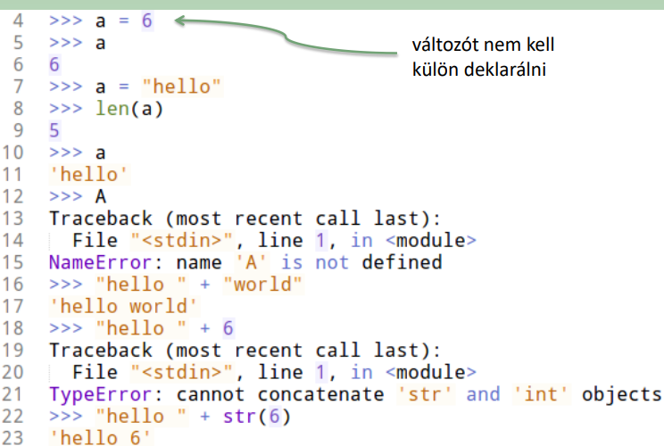
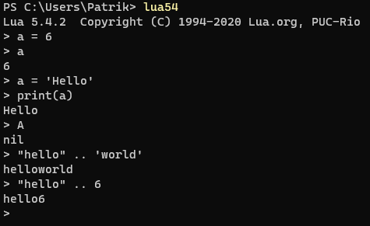
Bevezetés a Lua-ba: Alapvető szintaktika
Pythonban való megfelelője:
a Lua nem dob hibát ismeretlen
változó esetén, hanem nil-t!
4

Slide 6
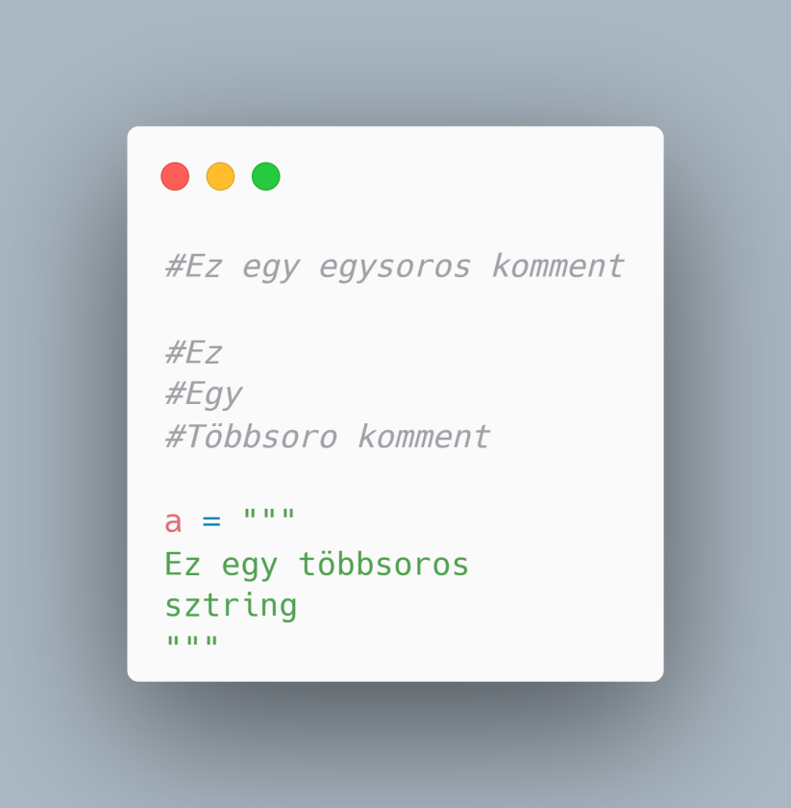
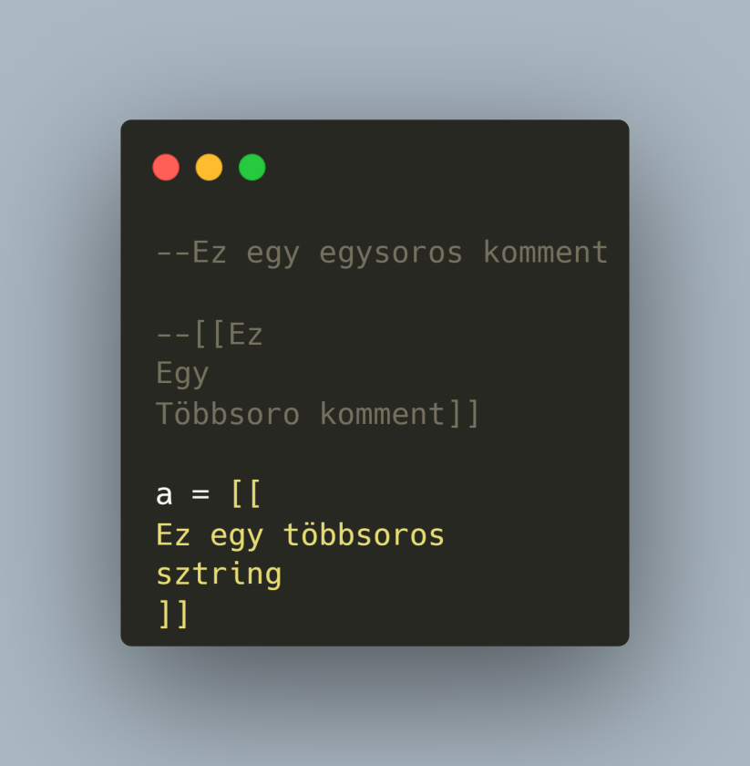
Bevezetés a Lua-ba: Alapvető szintaktika
Pythonban való megfelelője:
5

Slide 7
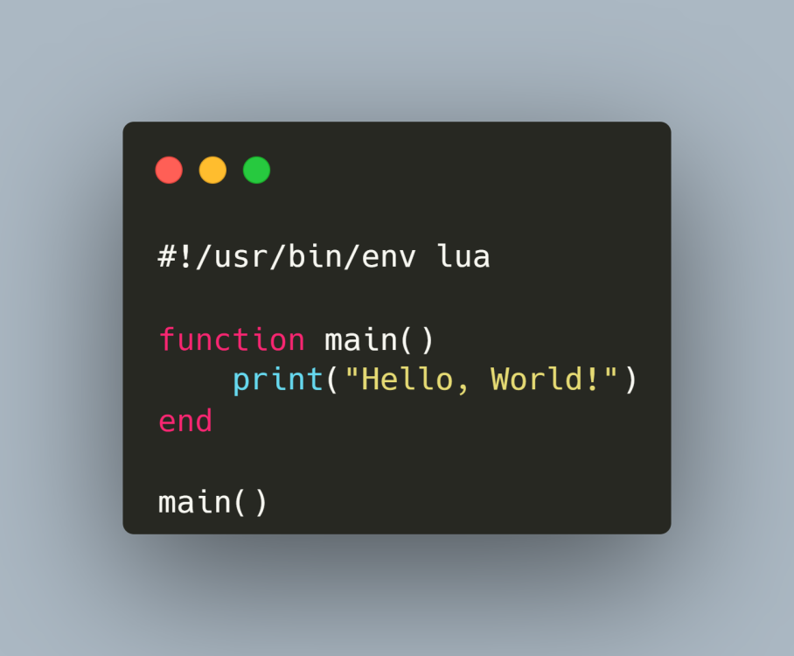
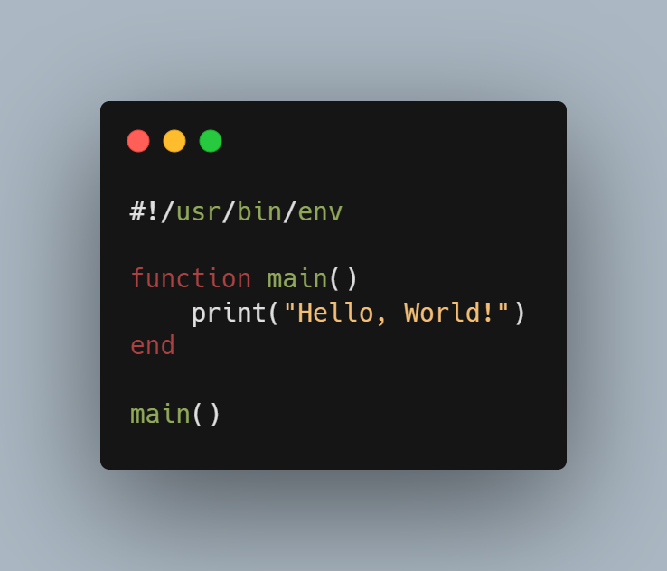
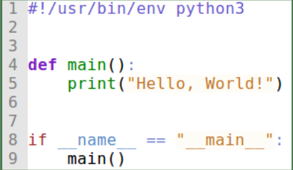
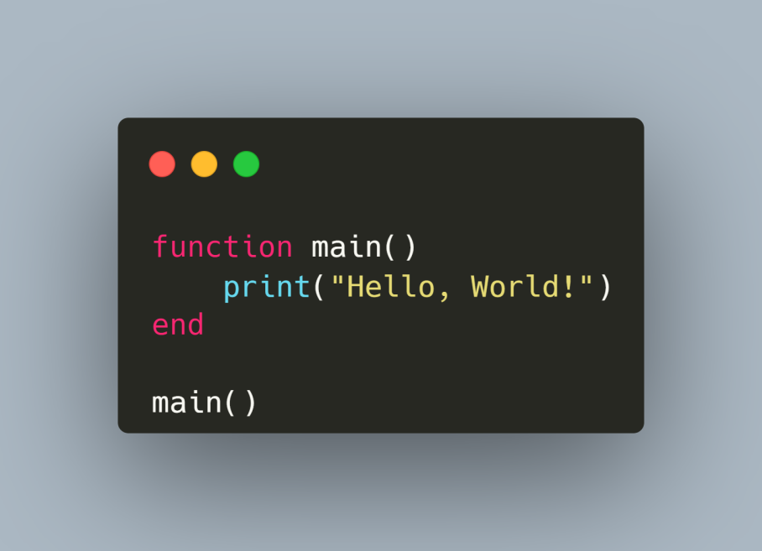
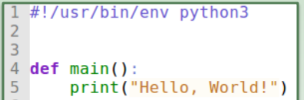
Bevezetés a Lua-ba: Alapvető szintaktika
Pythonban való megfelelője:
6

Slide 8
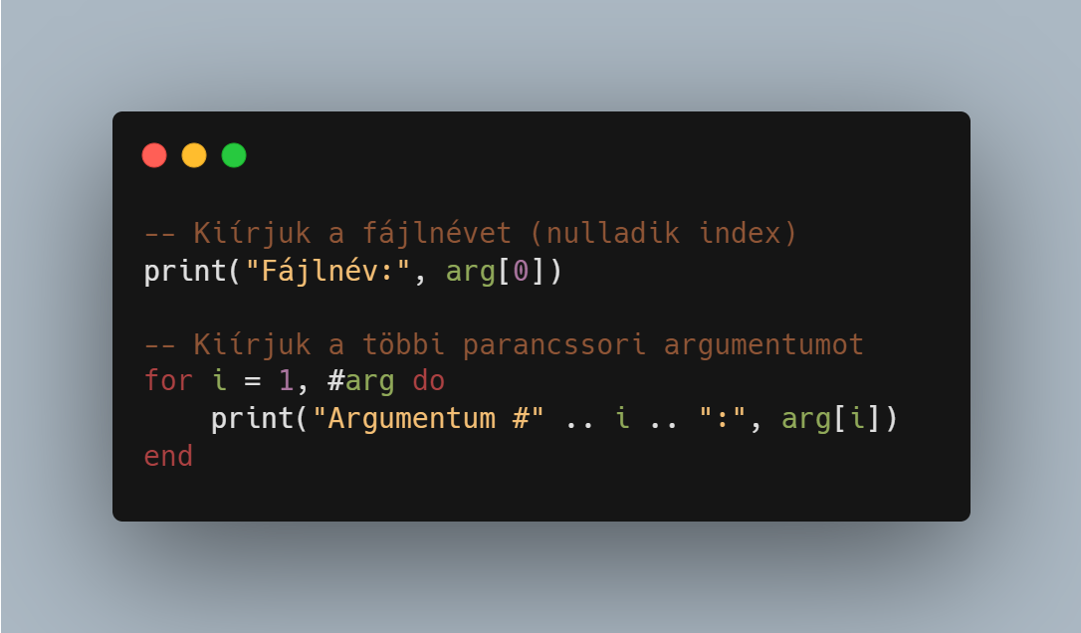
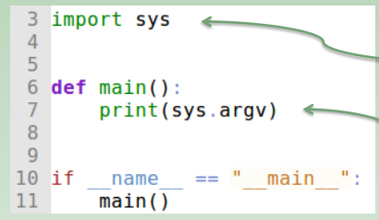
Bevezetés a Lua-ba: Alapvető szintaktika
Pythonban való megfelelője:
7

Slide 9
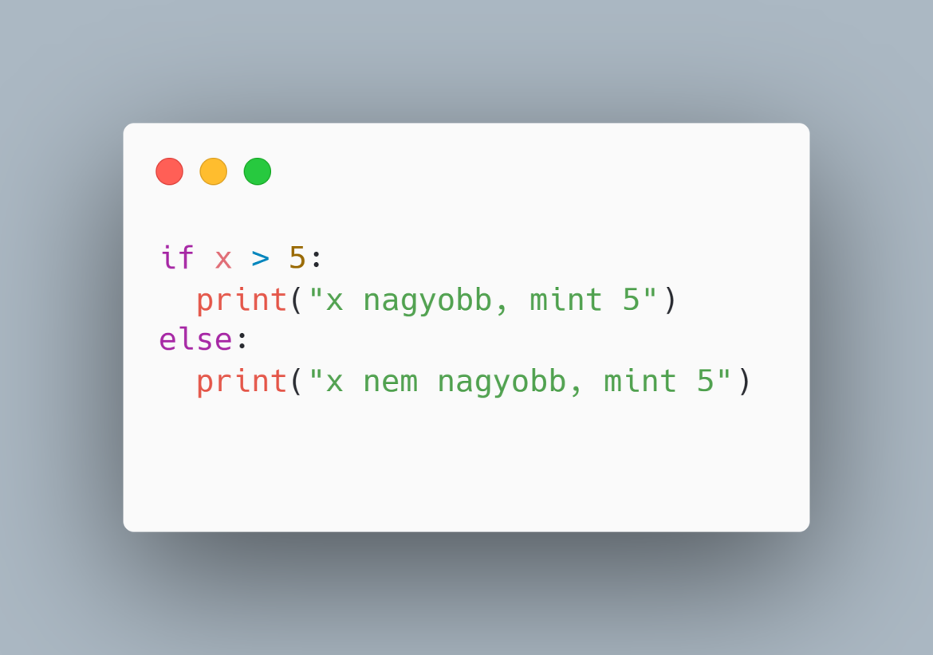
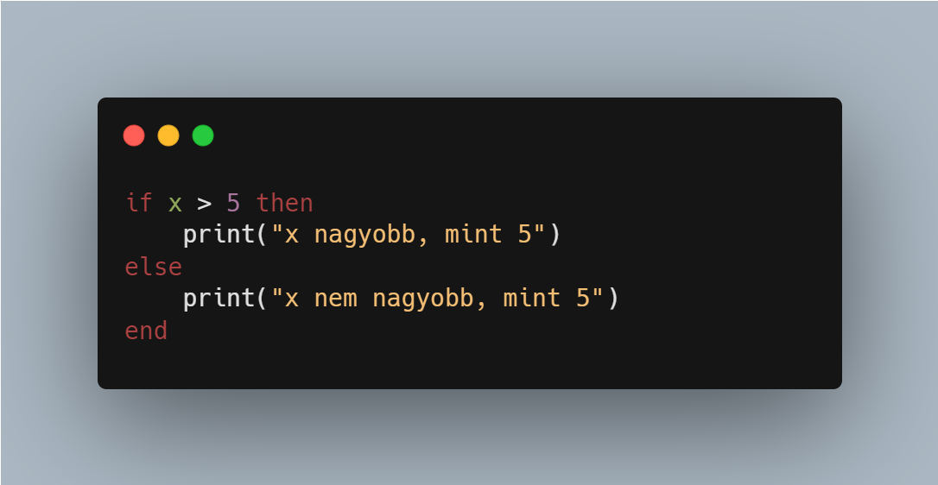
Bevezetés a Lua-ba: Alapvető szintaktika
Feltételes szerkezet:
Pythonban való megfelelője:
8

Slide 10
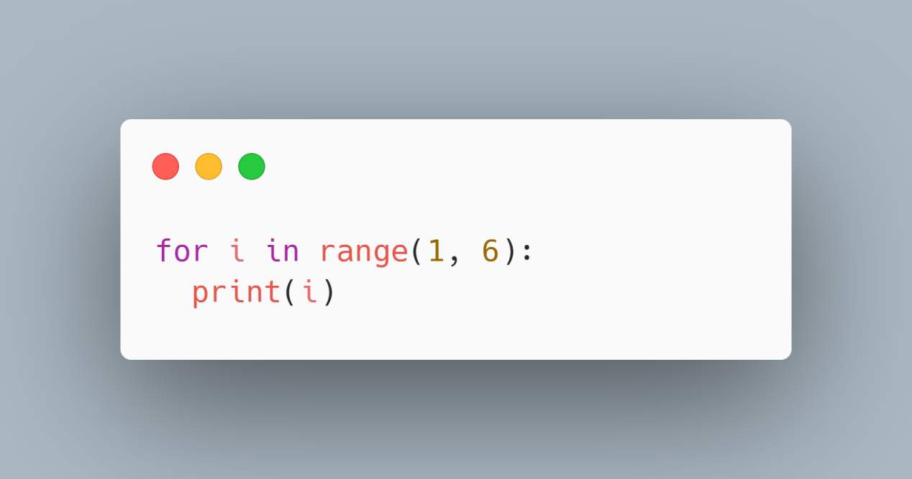
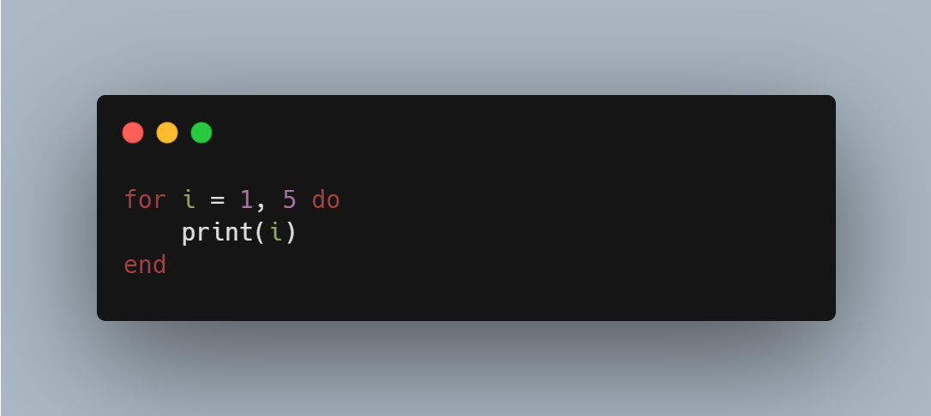
Bevezetés a Lua-ba: Alapvető szintaktika
For ciklus:
Pythonban való megfelelője:
9

Slide 11
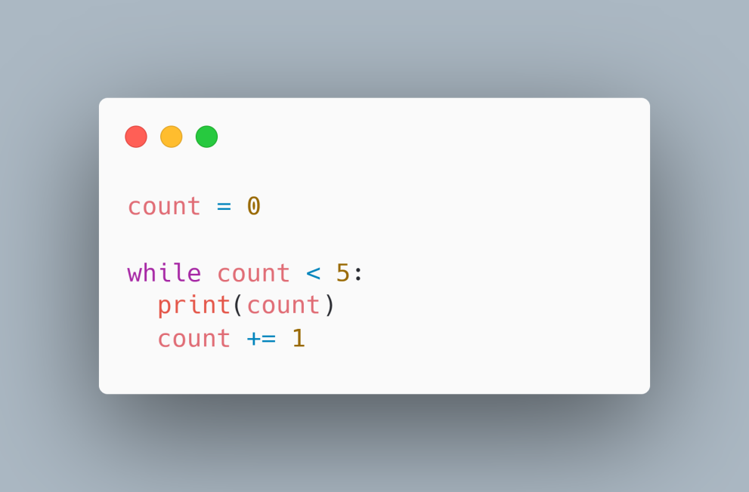
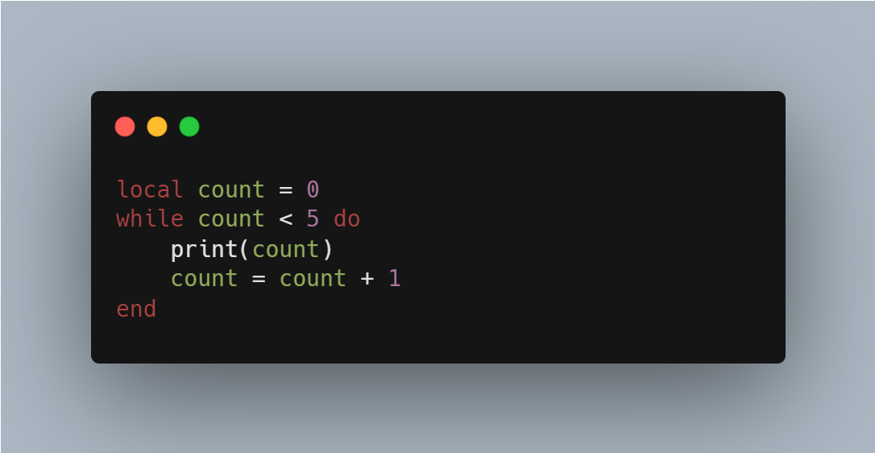
Bevezetés a Lua-ba: Alapvető szintaktika
While ciklus: (Akkor fut le ha a feltétel igaz. A feltétel a ciklus elején értékelődik ki.)
Pythonban való megfelelője:
Luaban nincs count +=,
count -=, count++, count--
10

Slide 12
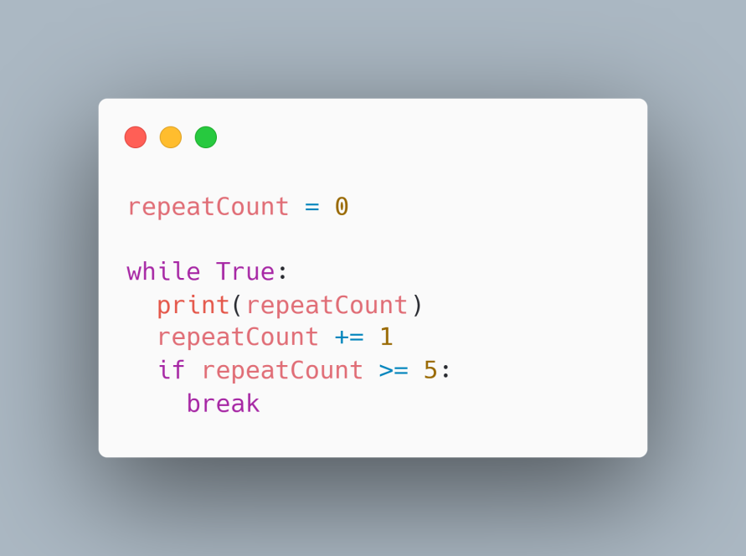
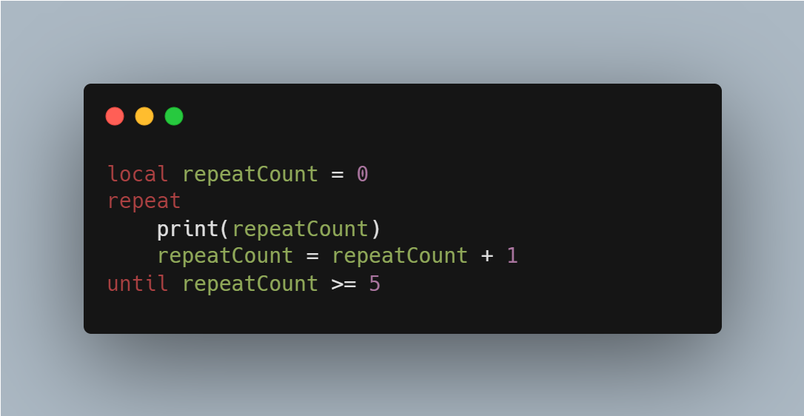
Bevezetés a Lua-ba: Alapvető szintaktika
Repeat Until ciklus: (Akkor fut le ha a feltétel hamis. A ciklus végén értékelődik ki a feltétel. Vagyis: ha a feltétel igaz, akkor kilép a ciklusból.)
Pythonban való megfelelője:
11

Slide 13
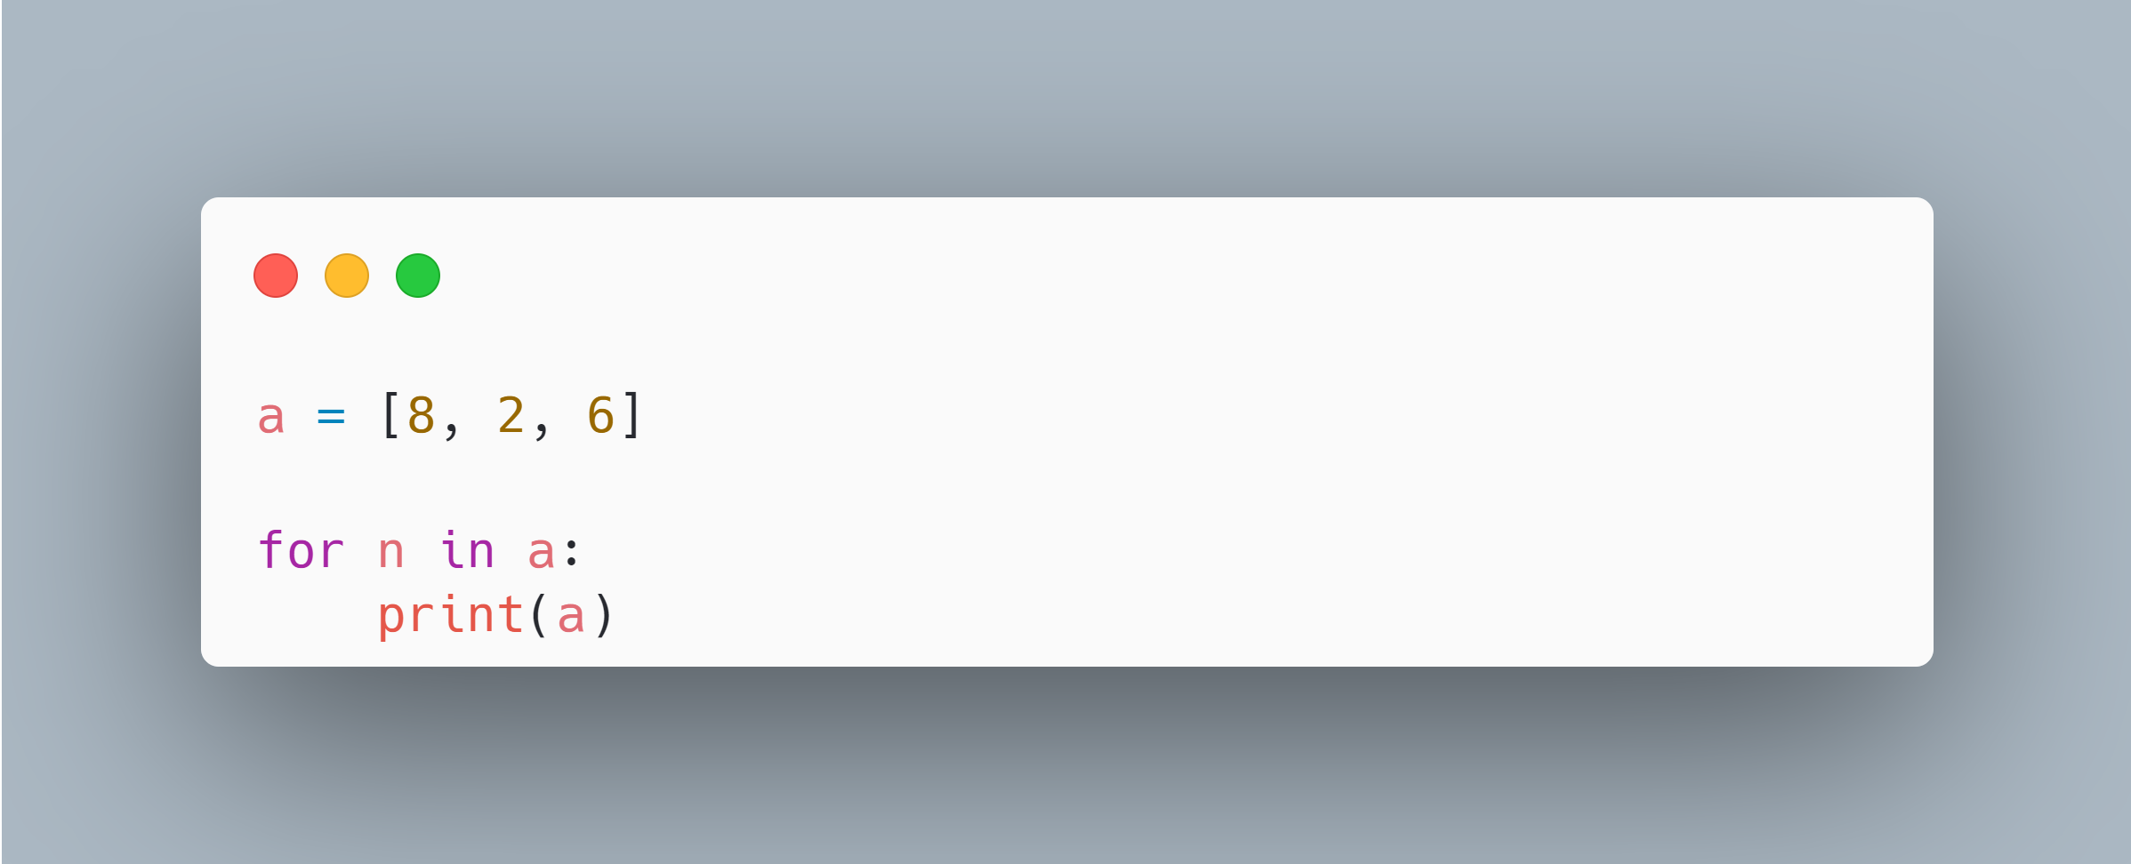
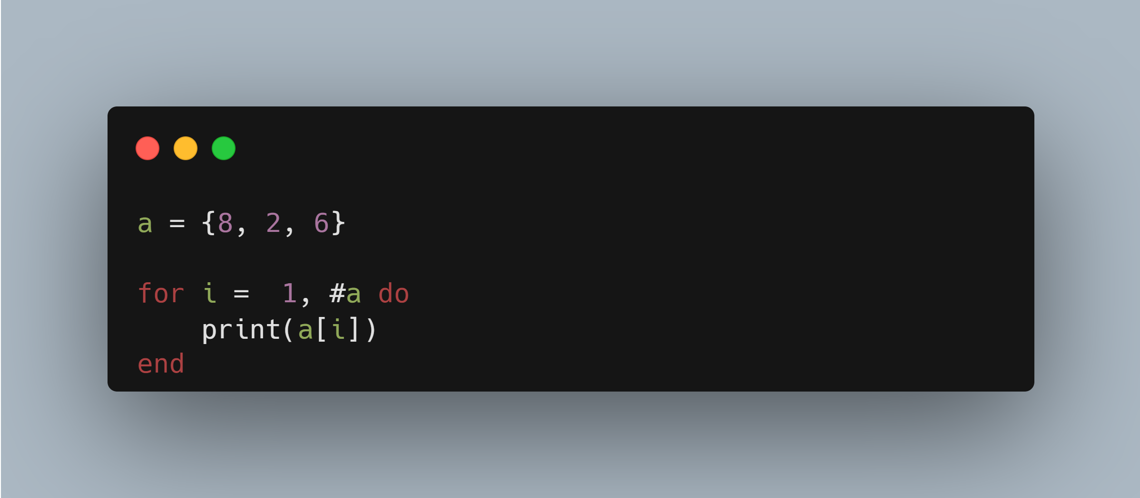
Bevezetés a Lua-ba: Táblák
A tábla a Lua legrugalmasabb adatszerkezete. Hogy miért? Ami Pythonban lista, set, tuple, dictionary, az Lua-ban egy szimpla tábla.
Lua specialitás, hogy az indexelést egy táblánál nem 0-ról kezdjük hanem 1-ről.
Alapvető szintaktika:
Pythonban való megfelelője:
12

Slide 14
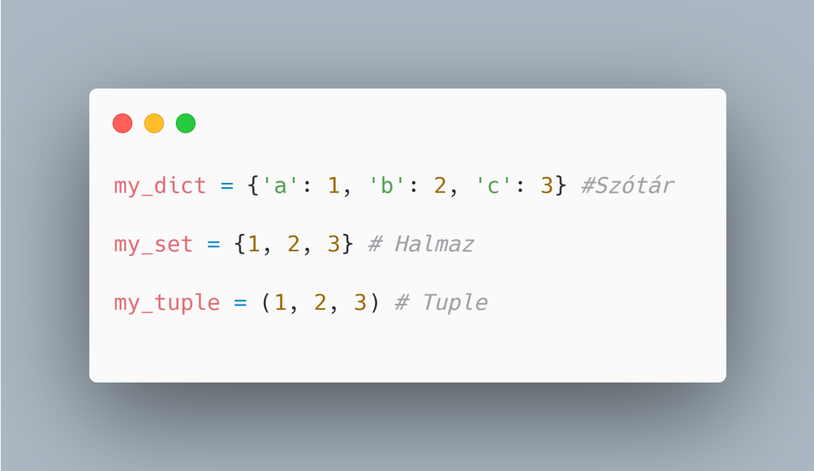
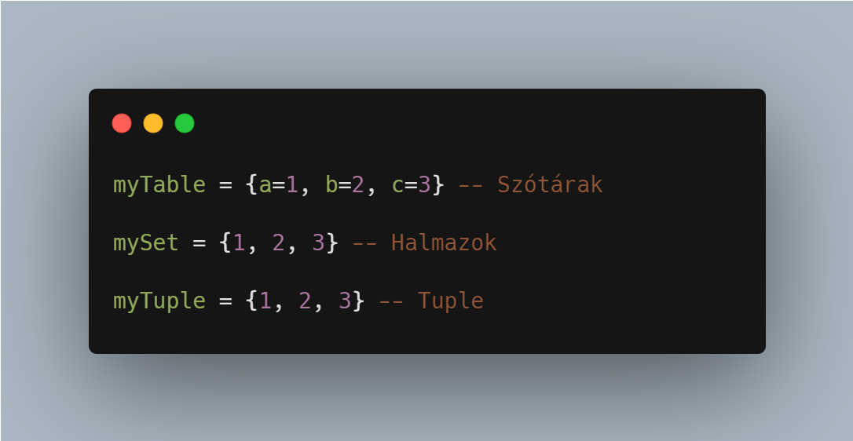
Bevezetés a Lua-ba: Táblák
Szótár (dictionary), halmaz (set) és tuple definiálása Lua-ban és Python-ban:
Python-ban való megfelelője:
setmetatable (haladó)
13

Slide 15
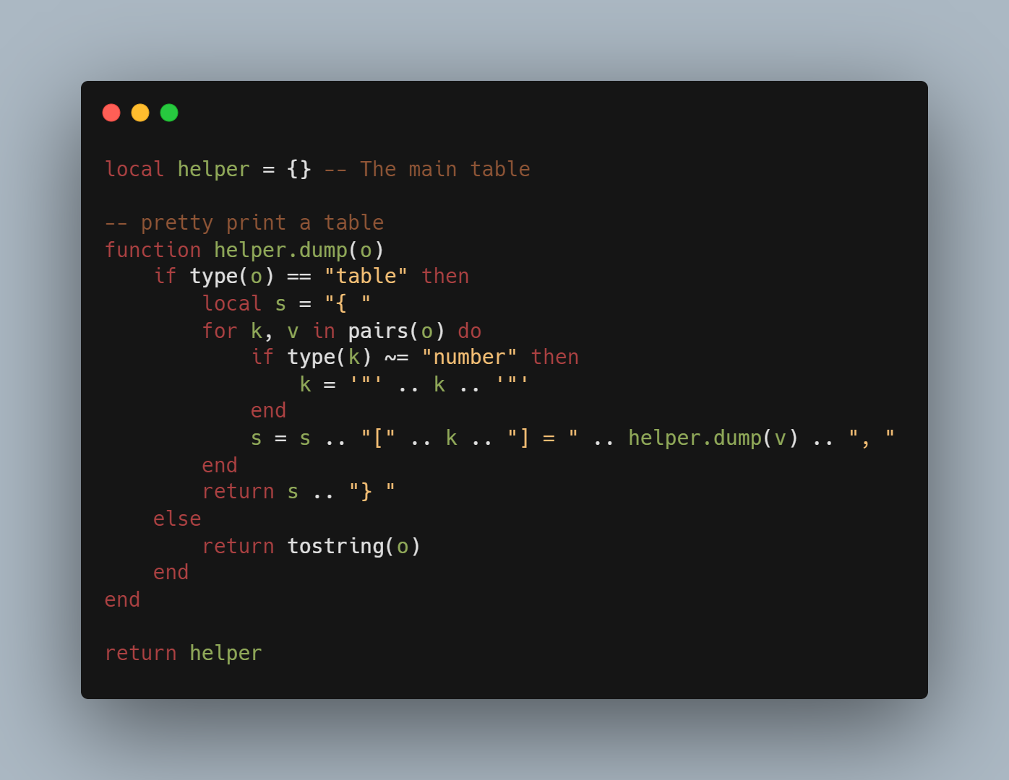
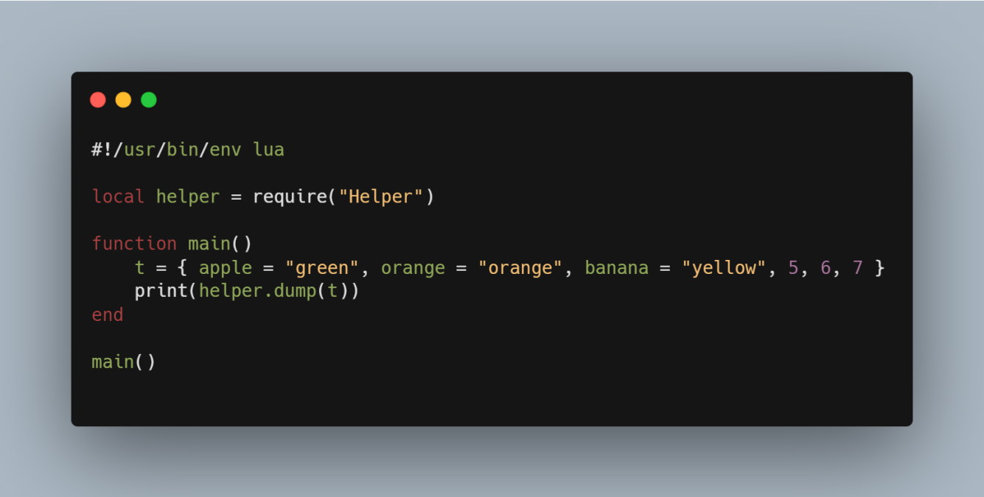
Bevezetés a Lua-ba: Táblák (folyt.)
Szótár (dictionary), halmaz (set) és tuple definiálása Lua-ban és Python-ban:
Lehetőségek egy tábla tartalmának szép kiíratására:
13

Slide 16
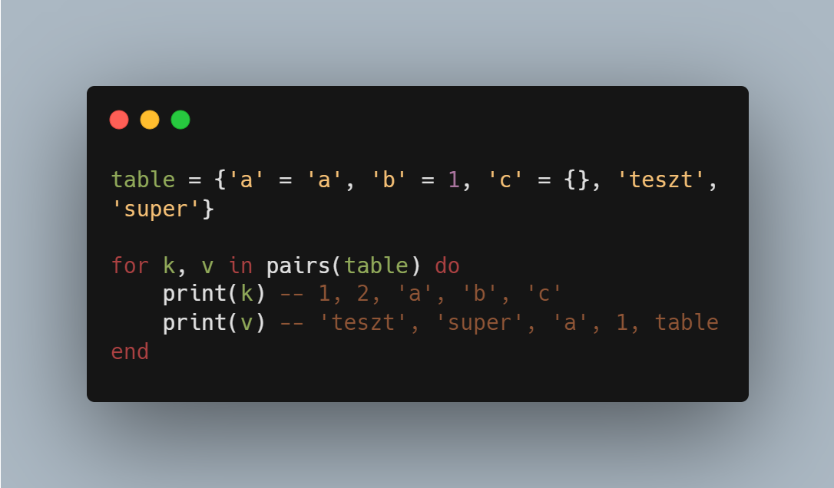
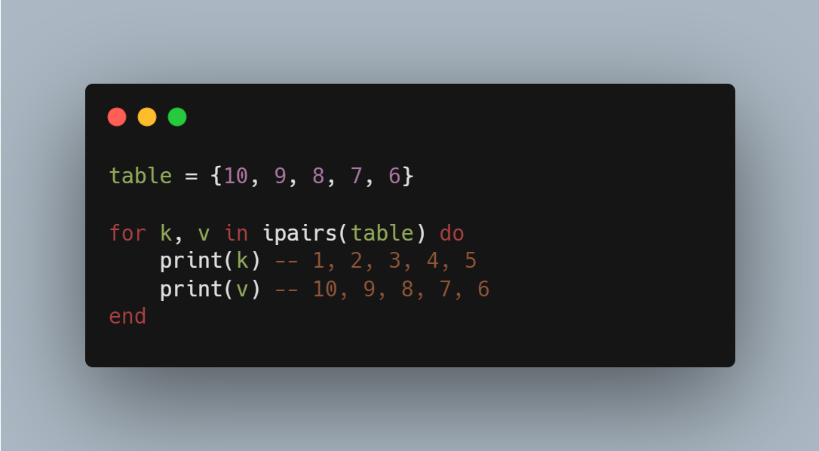
Bevezetés a Lua-ba: Táblák
A Lua specialitása, hogy kétféleképpen lehet bejárni a táblákat. 1) ipairs: Itt fontos, hogy a tábla tartalma logikailag összefüggő legyen, azaz a tábla kulcsai egymást kövessék. (Pld. egy lista adatszerkezet ezt kielégíti.)
2) pairs: Nála nem fontos, hogy logikailag összefüggő legyen a sorrend. Egyedül azt nézi, hogy a tábla elemeinek a hash értéke különbözik-e és ez alapján végigiterálja a táblát.
#table = 5
#table = 2
14

Slide 17
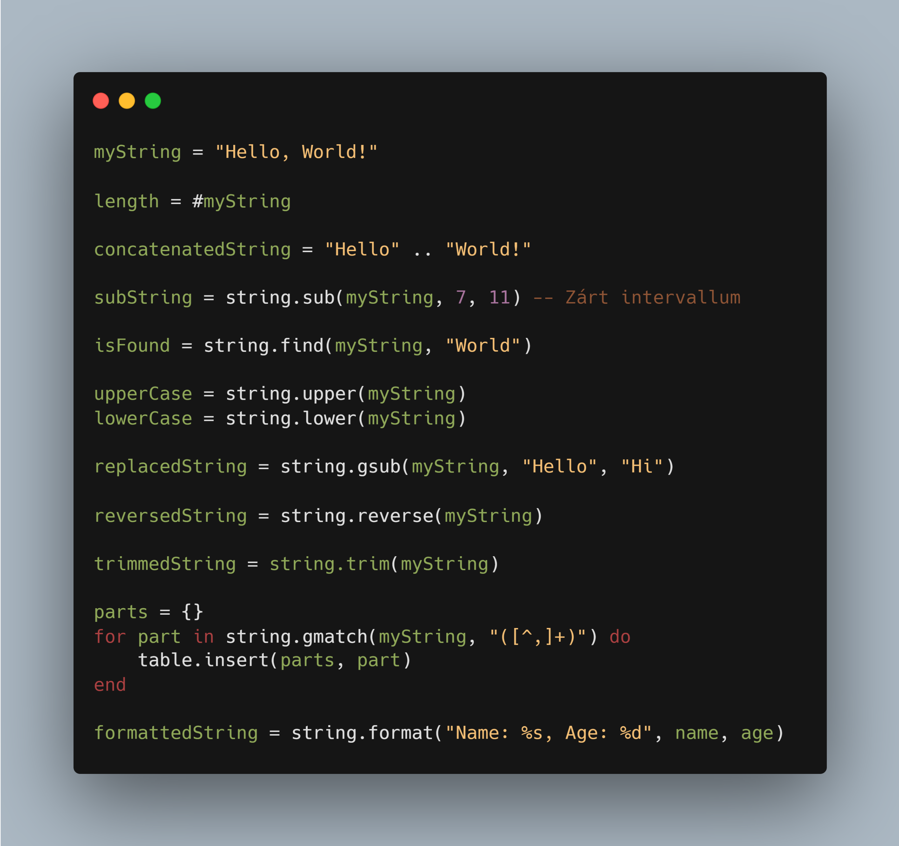
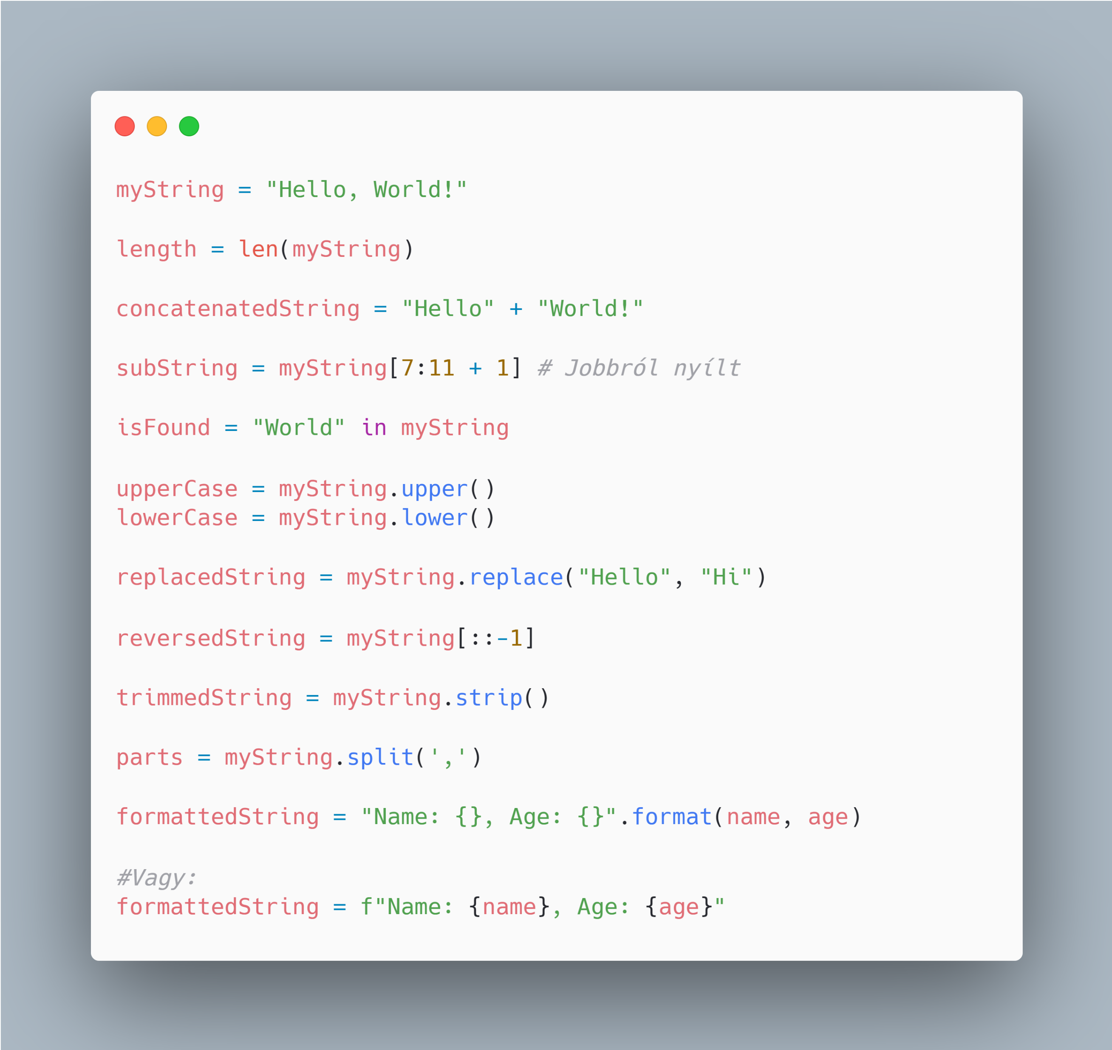
Bevezetés a Lua-ba: Sztring
Mivel a Python rendelkezik a programozási nyelvekben az egyik legtöbb sztring manipulációs lehetőséggel, ezért szemmel látható, hogy a Lua ehhez képest „primitív”-nek tűnhet. De az alapvető dolgok megtalálhatók benne.
15

Slide 18
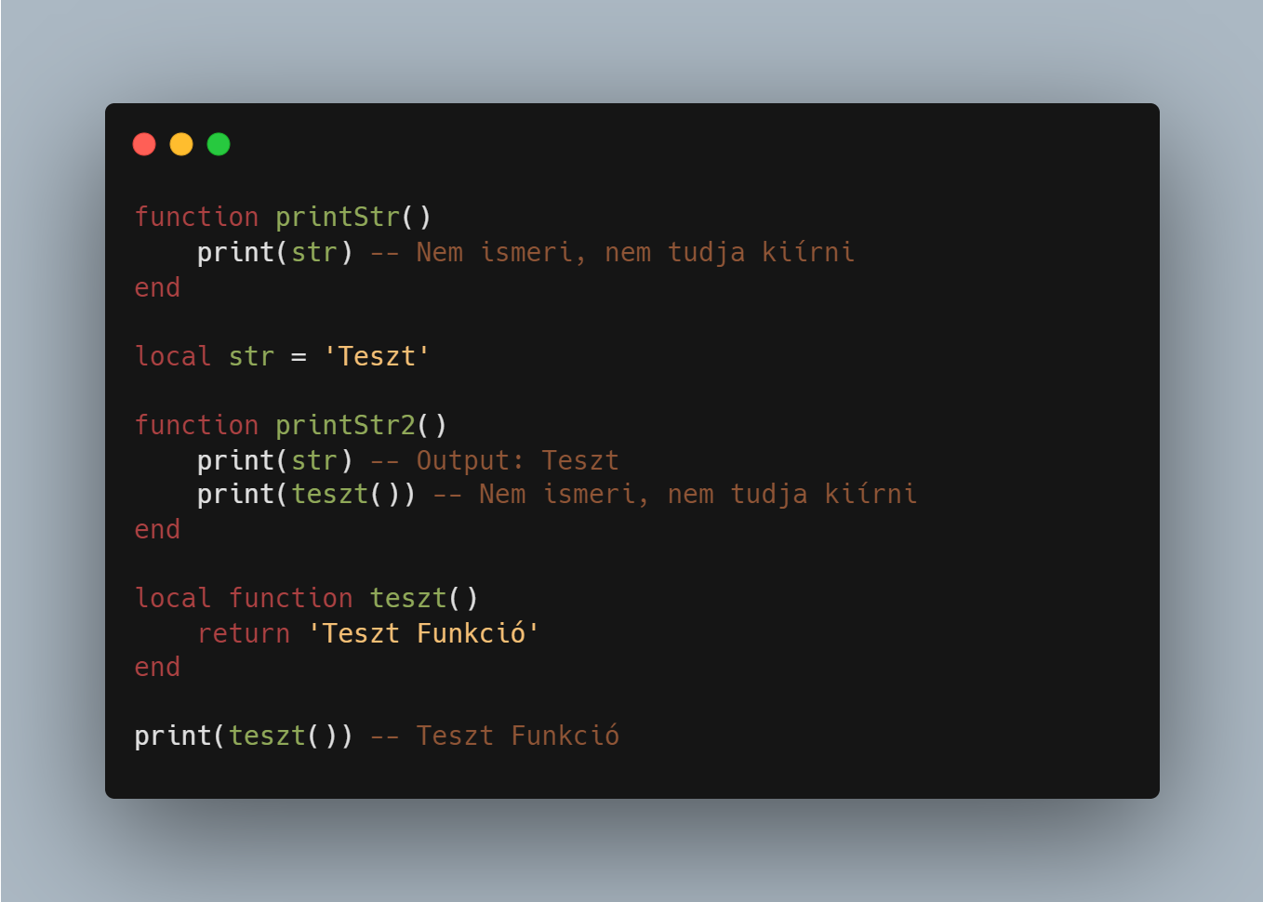
Bevezetés a Lua-ba: local
A Lua-ban a local láthatósági módosítást jelent. És ellentétben más programozási nyelvekkel, ha egy fájlban definiálok valamit localban azt más fájl nem láthatja de az adott fájlon belül lévő dolgok sem (amik hátrébb voltak a végrehajtásban).
Példa erre:
16

Slide 19
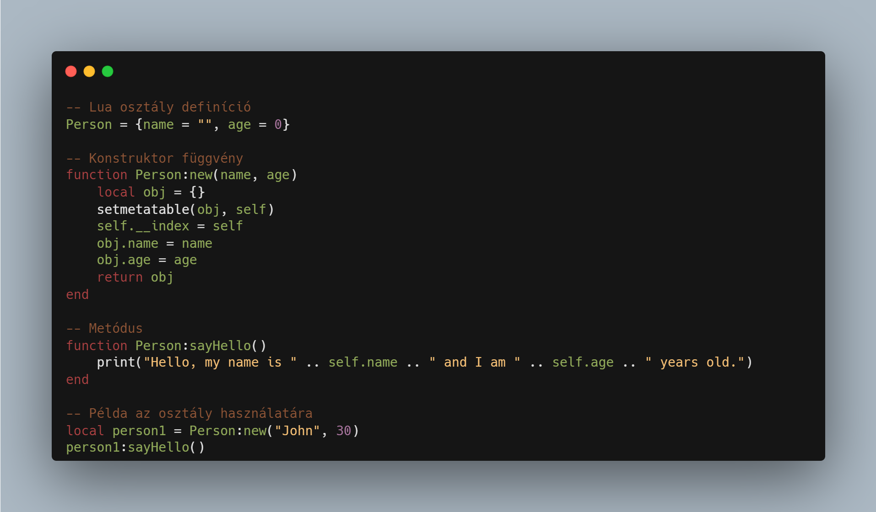
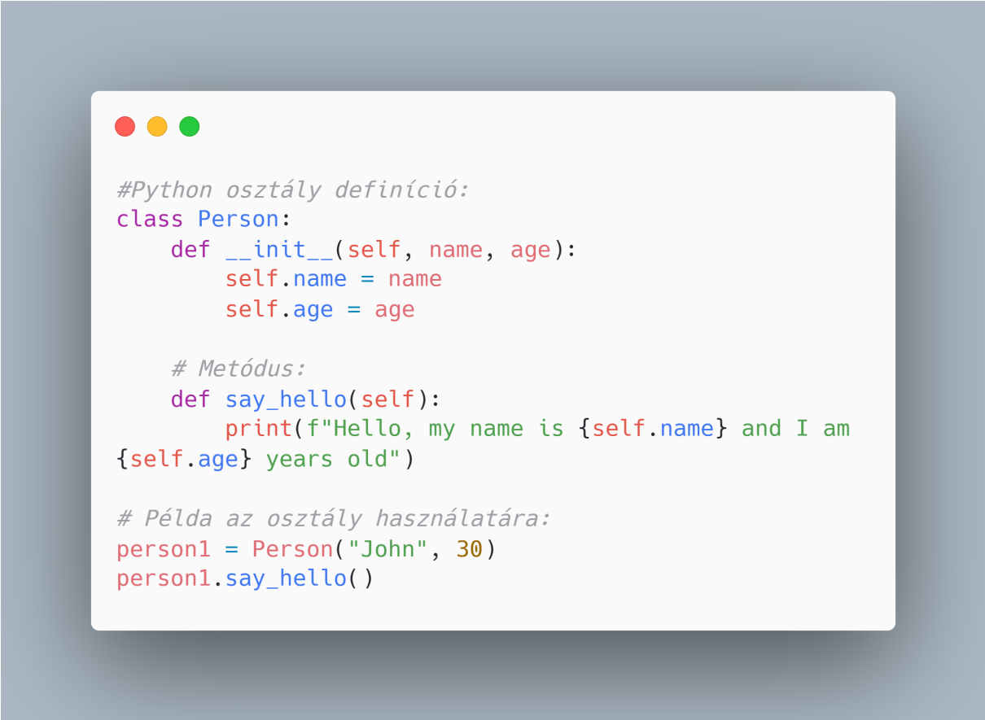
Bevezetés a Lua-ba: Classok
A Lua nem annyira híres az objektum-orientáltságról, de nem zárja ki teljesen. Van rá lehetőség.
Példa erre:
Pythonban való megfelelője:
: -ot használunk . helyett!
17

Slide 20
Mire jó a Lua? Mire használják?
A Lua egy könnyűsúlyú, beágyazható szkriptnyelv.
Kiválóan alkalmazható játékfejlesztésben és egyéb beágyazott rendszerek tervezésénél.
A nyelv kompakt mérete és kivételesen gyors teljesítménye miatt ideális választás játékmotorokban.
Emellett széles körben használják beágyazott rendszerek fejlesztéséhez, beleértve mobilalkalmazásokat, okos eszközöket és ipari vezérlőket.
A Lua egyszerűsége és könnyen tanulhatósága miatt gyakran preferált olyan projektekben, ahol a gyors és hatékony fejlesztés kiemelten fontos.
18

Slide 21
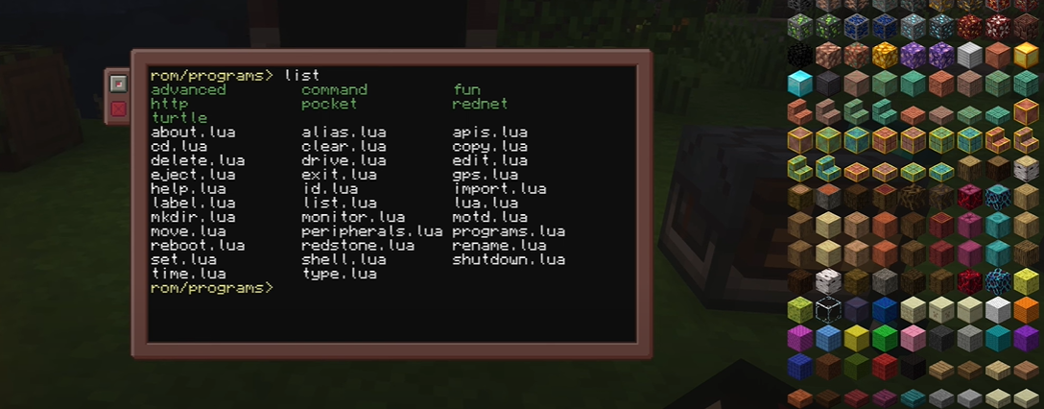
Hol használják a Lua-t? Gyakorlati példa #1 – Minecraft MOD
19

Slide 22
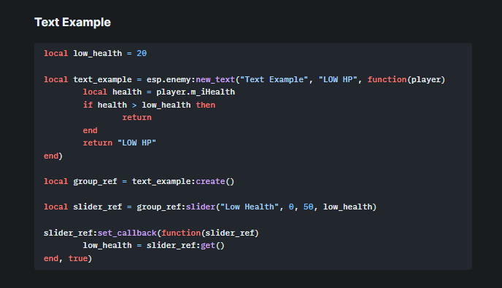
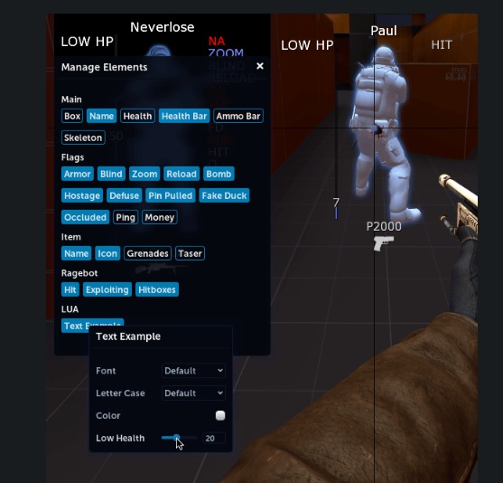
Hol használják a Lua-t? Gyakorlati példa #2 – CSGO Hack CFG
20

Slide 23
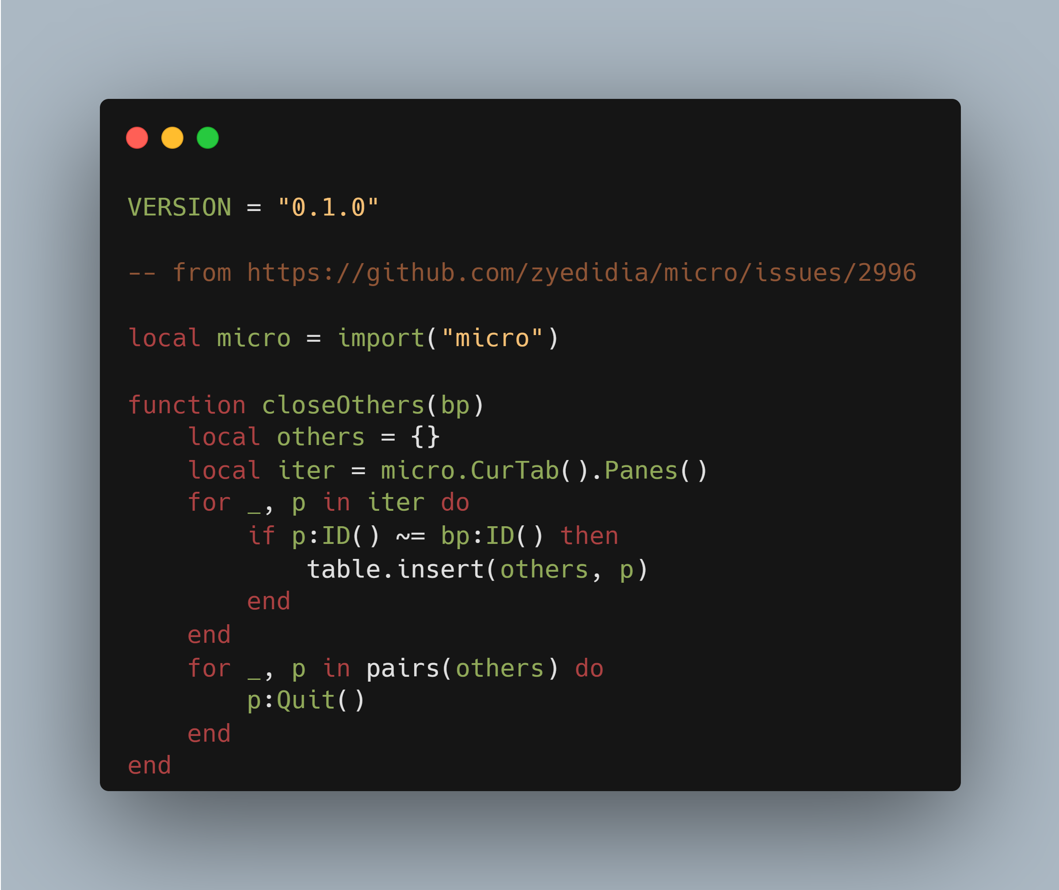
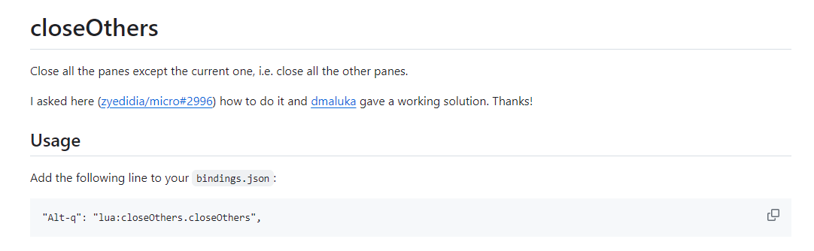
Hol használják a Lua-t? Gyakorlati példa #3 – micro text editor
21

Slide 24

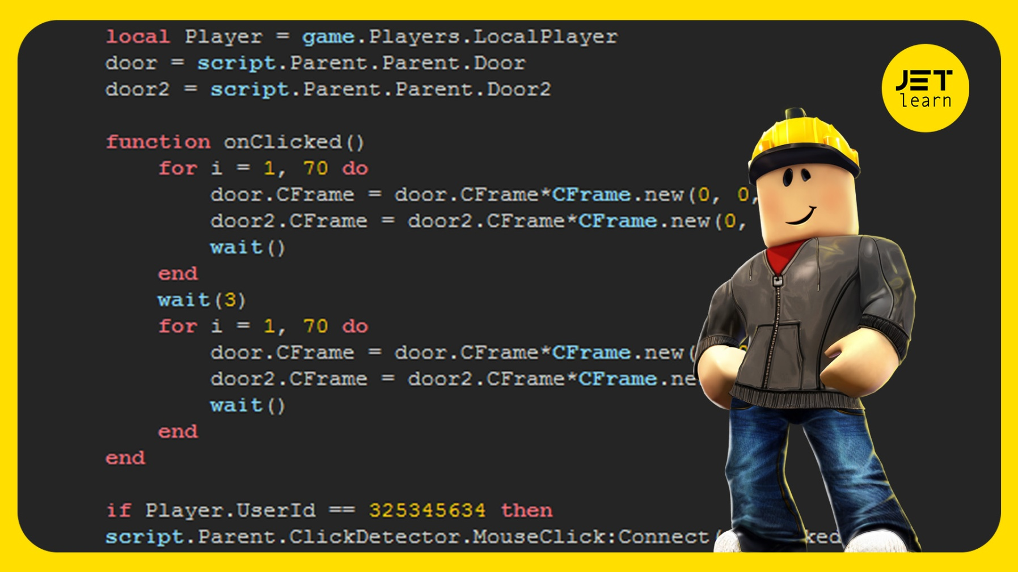
Hol használják a Lua-t? Gyakorlati példa #4 – Roblox Pluginok
22

Slide 25
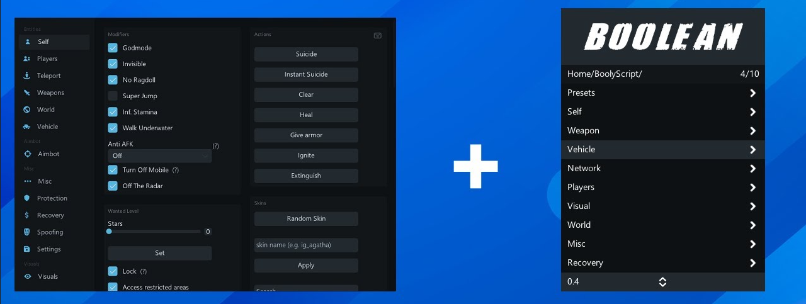
Hol használják a Lua-t? Gyakorlati példa #5 – GTA 5 Modmenü
23

Slide 26
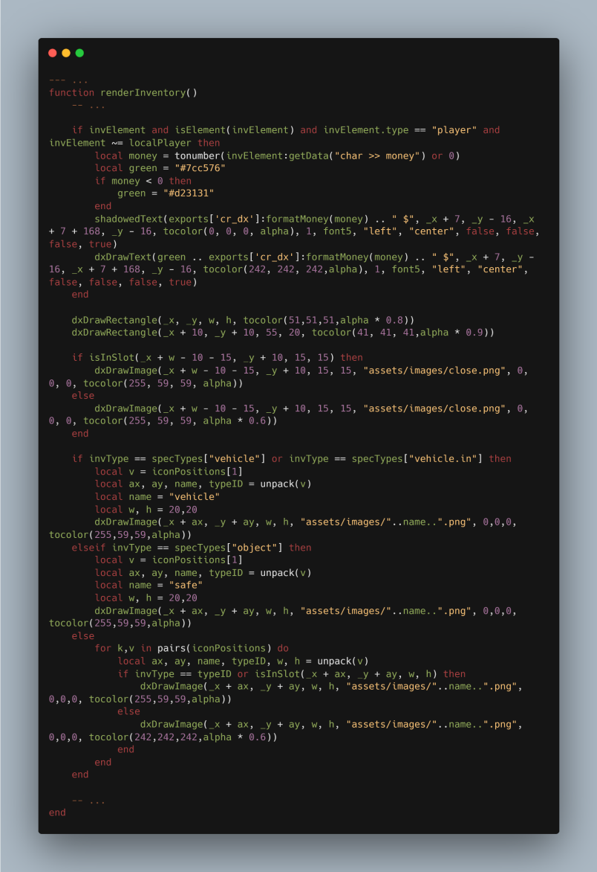
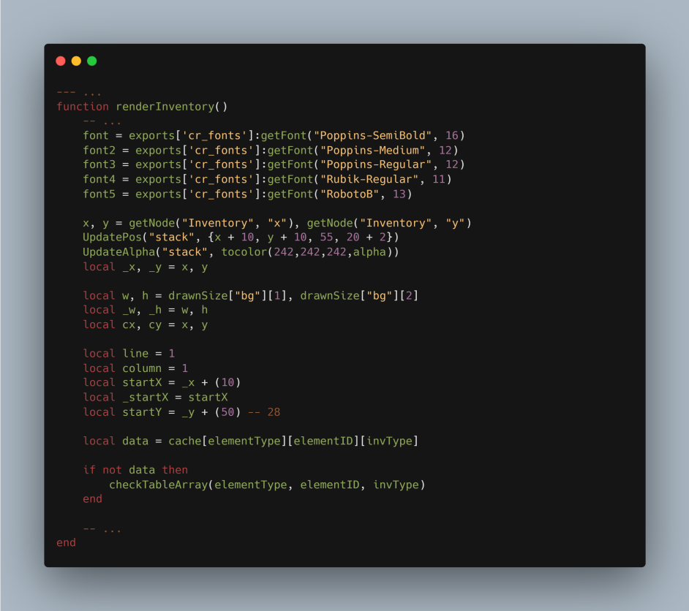
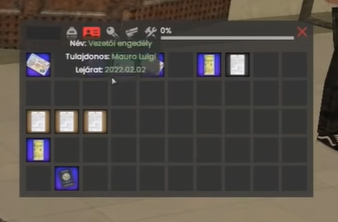
Kódrészlet: MTA Inventory Rendszer (+600 játékos alatt stressz tesztelve)
https://github.com/HuzinaPatrik/lua-inventory
24

Slide 27
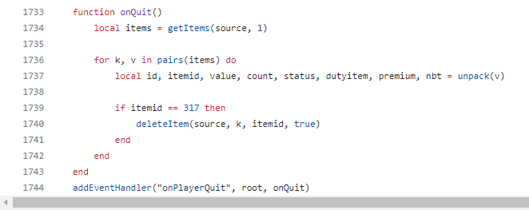
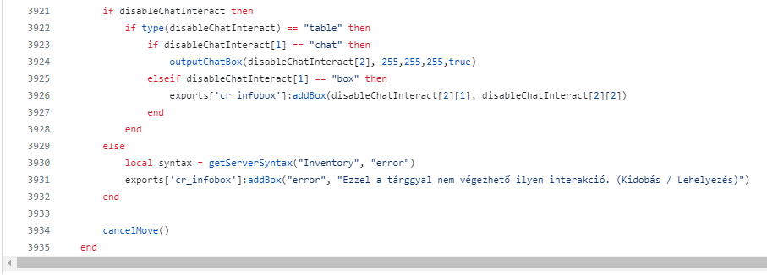
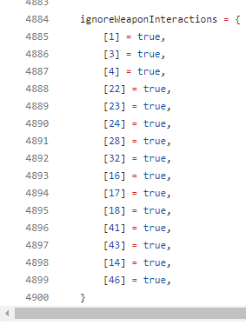
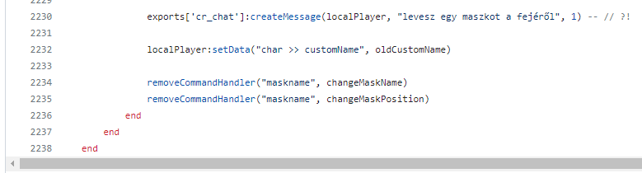
És a végére egy tévhit megcáfolása, miszerint a Lua csak pár soros szkriptek megírására szolgálhat:
25

Slide 28




Köszönöm szépen a figyelmet!

